Slide 1
Сайт для создания персональной карты мира
Работу выполняли:
Обучающиеся 10 «К» класса
ГБОУ Инженерная школа №1581
Палий Дарья Александровна
Камышан София Алексеевна
Докучаева Анжела Михайловна
Научный руководитель:
Гришина Арина Александровна

Slide 2

ОГЛАВЛЕНИЕ
РАБОТА И ЕЁ АКТУАЛЬНОСТЬ
ЦЕЛЬ И ЗАДАЧИ
МЕТОДИКА ВЫПОЛНЕНИЯ РАБОТЫ
ВЫВОД
СПИСОК ИСПОЛЬЗУЕМОЙ ЛИТЕРАТУРЫ

Slide 3
РАБОТА И ЕЁ АКТУАЛЬНОСТЬ
Создание персональной виртуальной карты мира
1.)Необходима путешественникам для сохранения истории туристических поездок и планирования новых.
2.)Может быть использована в образовательных целях в рамках изучения географии и других наук.

Slide 4

ЦЕЛЬ
Цель: Создать платформу для реализации
персональной виртуальной карты мира,
которая будет выполнять следующие
функции:
Создание персонального профиля пользователя с возможностью добавления информации о себе.
Добавление меток на карту с указанием мест, которые пользователь хочет посетить или уже посетил.
Обмен картой и опытом с другими пользователями через QR-код.
Возможность сохранения карты в личном кабинете для последующего доступа и редактирования.

Slide 5
ЗАДАЧИ
Создание пользовательского интерфейса и дизайна.
Создание верстки сайта.
Реализация основных функций.
Создание базы данных.
Запуск и продвижение среди пользователей.

Slide 6
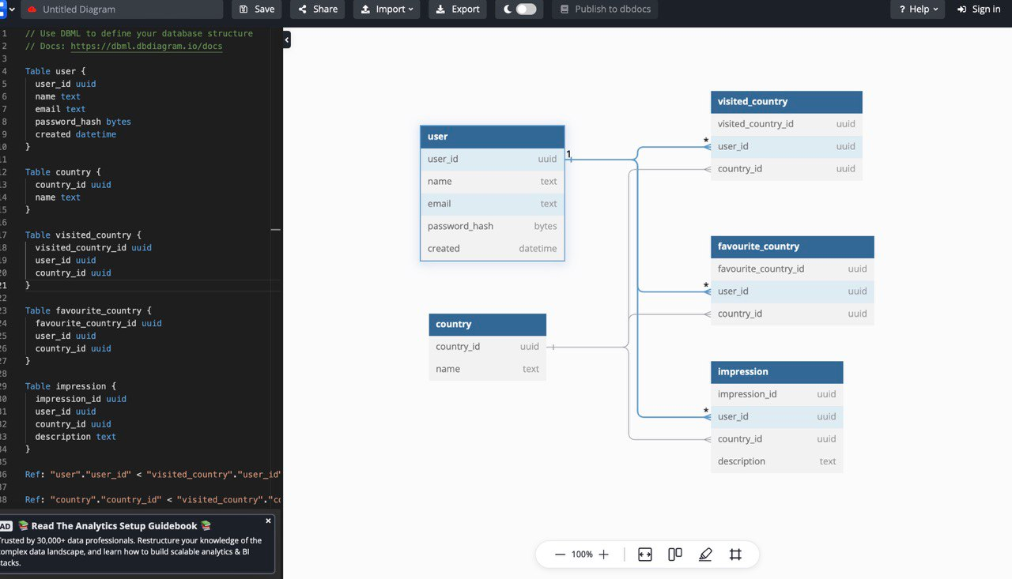
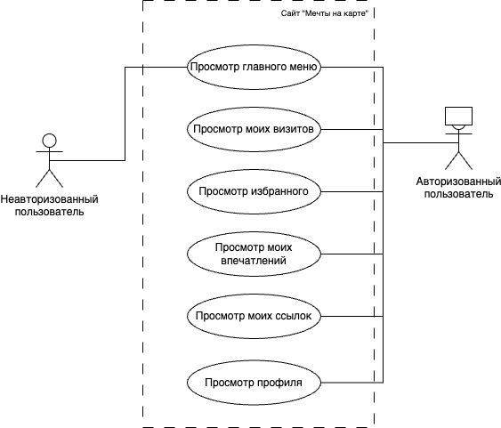
МЕТОДИКА ВЫПОЛНЕНИЯ РАБОТЫ
2.1.Проектирование
Для хранения сведений о
зарегистрированных на сайте
пользователях, а также
регистрации их действий (установка
флажков, комментарии и.д.)
Используется база данных.
В качестве системы управления
базами данных (СУБД) в проекте используется PostgreSQL.

Slide 7
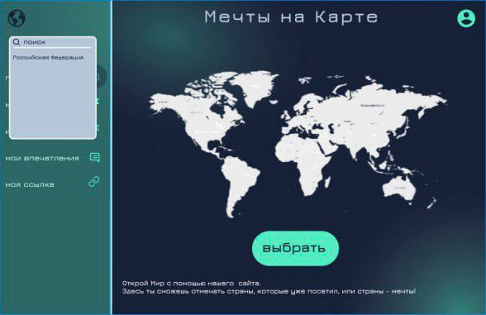
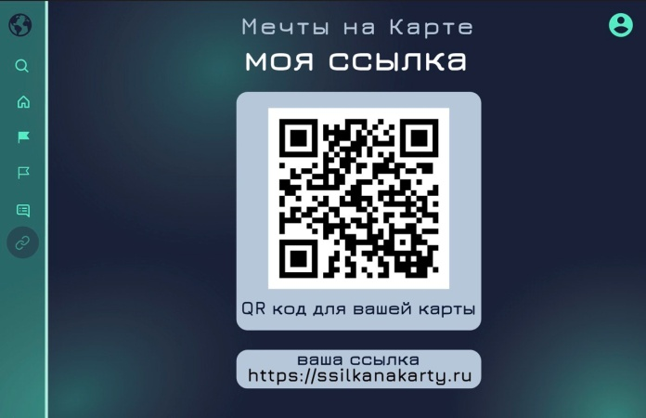
2.2. Создание дизайна
выполнен в классическом стиле в сине – зеленой цветовой гамме на фоне карты мира. Мы выбрали данные цвета, так как они вызывают чувства спокойствия и доверия.
вверху страницы располагается логотип и название сайта.
слева находится sidebar с необходимыми страничками и функциями.

Slide 8
2.3.Создание верстки сайта
используется свободный фреймворк для разработки быстрых и безопасных веб-приложений и сайтов на языке Python – Django.
среда разработки - Visual Studio Code.
созданы шаблоны HTML, в которых содержится весь необходимый контент страницы.
<!doctype html>
<html lang="ru">
<head>
<meta charset="UTF-8">
<meta name="viewport" content="width=device-width, intial-scale=1.0">
<meta http-equiv="X-UA-Compatible" content="IE-edge">
<title>Мечты на карте </title>
</head>
<body>
<h1>код </h1>
</body>
from django.urls import path
from .views import index
urlpatterns = [
path (‘’, index),
]

Slide 9
ТЕСТИРОВАНИЕ
Методы :
тестирование черного ящика
тестирование белого ящика
метод тестирования за столом
Оценочное тестирование
Номер теста | Назначение теста | Значение исходных данных | Ожидаемый результат | Реакция программы | Вывод
1 | Проверка корректности работы кнопки «Выбрать страну» | Нажатие на кнопку «Выбрать страну» | Ожидается открытие поисковика | Открытие поисковика | Программа работает верно
2 | Проверка корректности работы кнопки «Мои визиты» | Нажатие на кнопку «Мои визиты» | Ожидается открытие страницы «Мои визиты» | Открытие страницы «Мои визиты» с посещенными странами | Программа работает верно
3 | Проверка корректности работы кнопки «Вход в аккаунт» | Нажатие на кнопку «Вход в аккаунт» | Ожидается открытие страницы входа в аккаунт | Открытие страницы входа в аккаунт | Программа работает верно
Функциональное тестирование
№ пользователя | Удобство использования | Удобство эксплуатации
1 | 9 | 8
2 | 7 | 7
3 | 8 | 8
4 | 6 | 9
Средняя оценка: | 7,5 | 8

Slide 10
ВЫВОД
Мы создали платформу для планирования путешествий с помощью виртуальной карты, которая будет выполнять следующие функции:
Создание персонального профиля пользователя с возможностью добавления информации о себе.
Добавление меток на карту с указанием мест, которые пользователь хочет посетить или уже посетил.
Обмен картой и опытом с другими пользователями с использованием QR-кодов.
Возможность сохранения карты в личном кабинете для последующего доступа и редактирования.

Slide 11
СПИСОК ИСПОЛЬЗУЕМОЙ ЛИТЕРАТУРЫ
Баранов, С. В. "Основы работы с Django." М.: Издательство, 2021.
Дронов, В. А. «Django 2.1 Практика создания веб-сайтов на Python.» Спб: «БХВ-Петербург», 2019.
Сергеев, С. Ф., Падерно, Н. А., Назаренко, Н. А. «Введение в проектирование интеллектуальных интерфейсов.» Спб: СПбГУ ИТМО, 2011.
Силин, П. А. "Проектирование и разработка веб-приложений." М.: Издательство, 2020.
Степанов, И. А. "Методы тестирования программного обеспечения." М.: Издательство, 2017.
Шабанов, Д. Ю. "Дизайн пользовательского интерфейса." М.: Издательство, 2020.

Slide 12

В ближайшее время наш сайт будет доработан и будут выполнены все изначально поставленные задачи.

